Slide 1

Взаимодействие участников образовательного процесса в условиях современной цифровой образовательной среды
Муниципальное бюджетное дошкольное образовательное учреждение детский сад «Чудесная страна»
Подготовила: Ткаченко Галина Васильевна
Учитель-логопед

Slide 2
Принципы работы с родителями:
-целенаправленность;
-систематичность;
-доброжелательность,
-открытость;
-плановость;
-дифференцированный подход с учётом специфики каждой семьи.

Slide 3
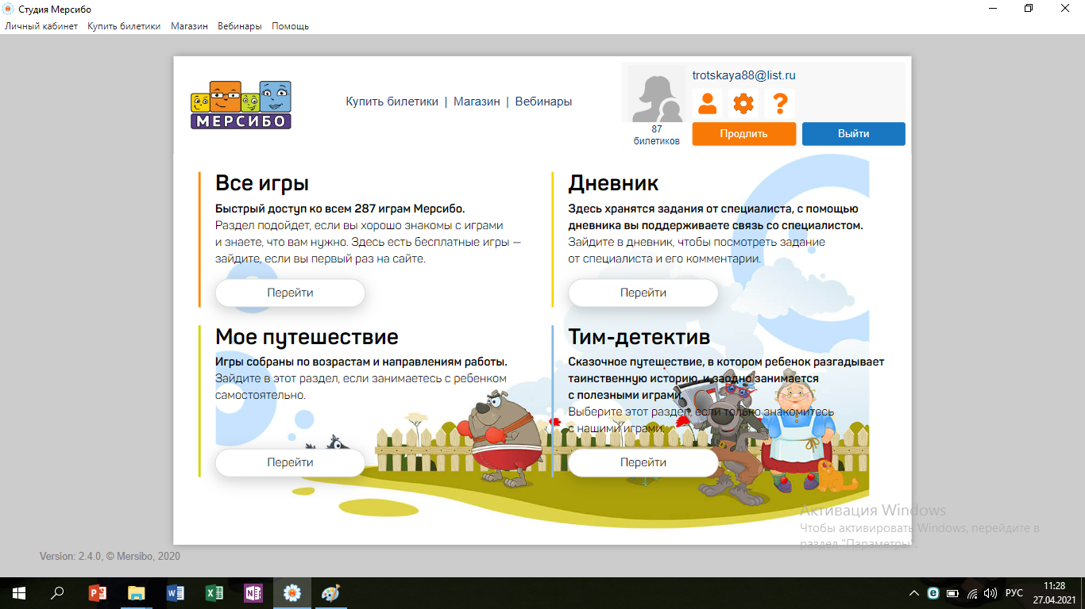
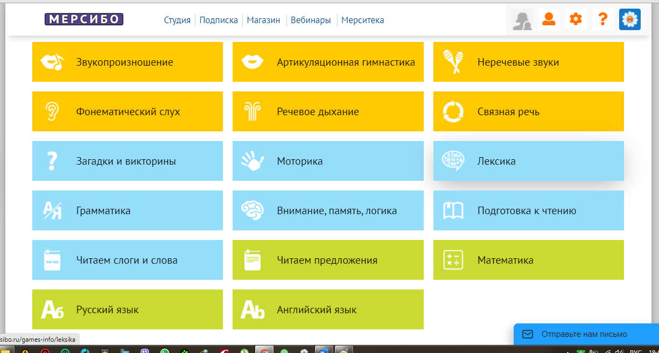
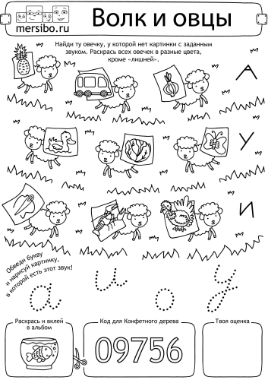
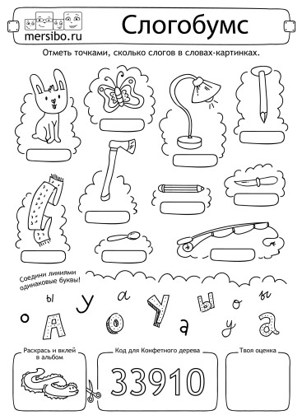
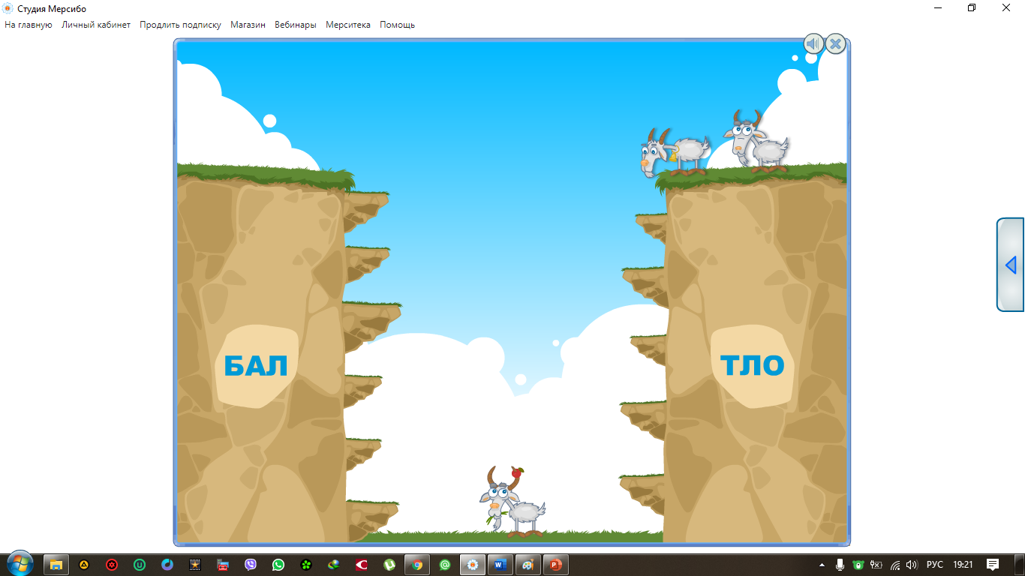
Дневник ребенка
Разделы игр
Задания к игре в печатном варианте
Игра «Бедный козлик»

Slide 4
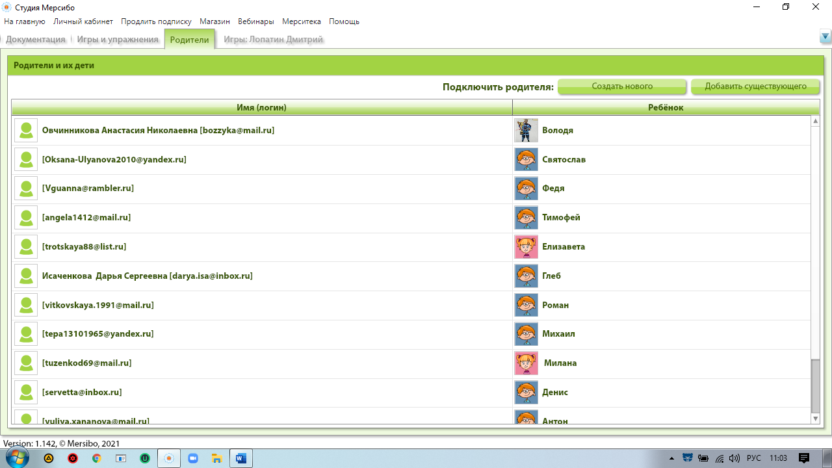
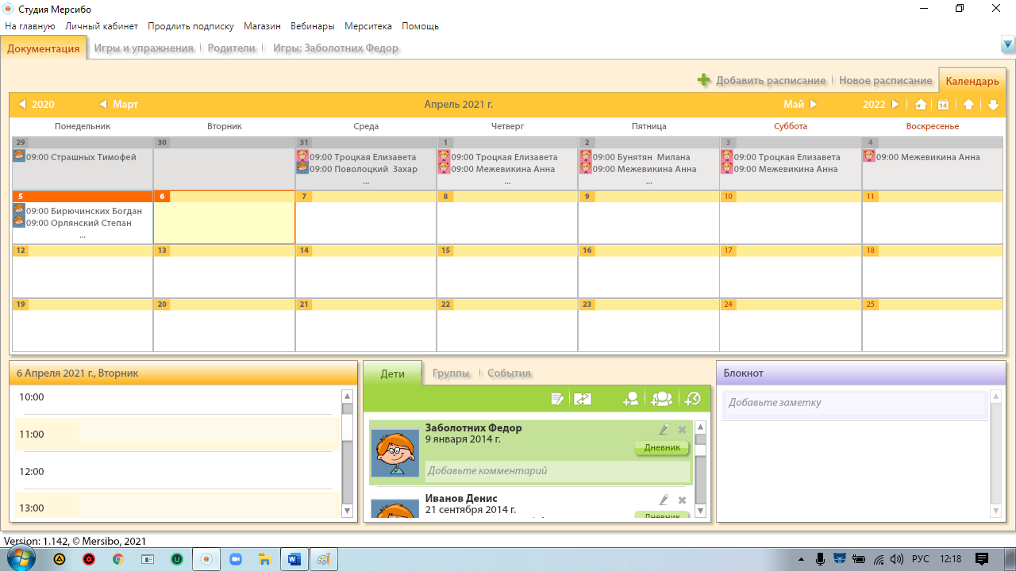
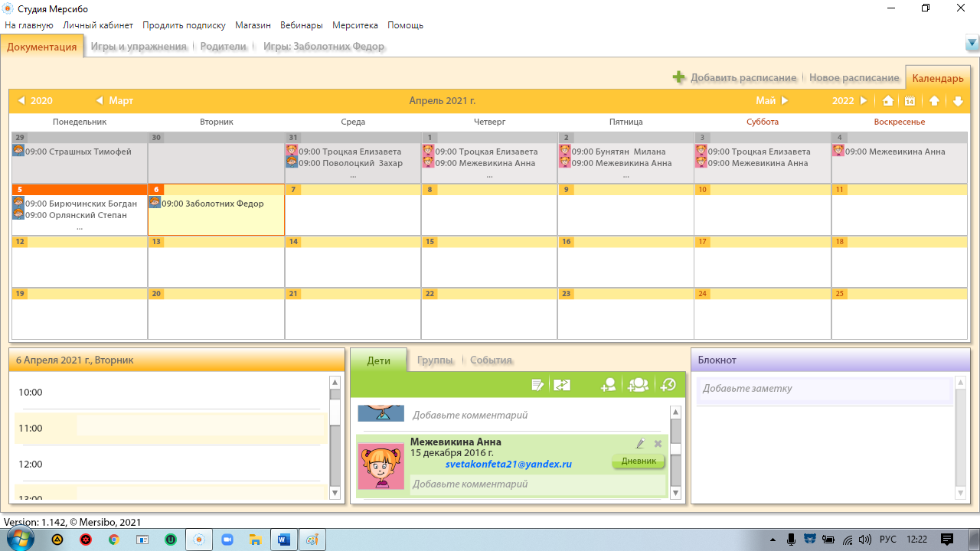
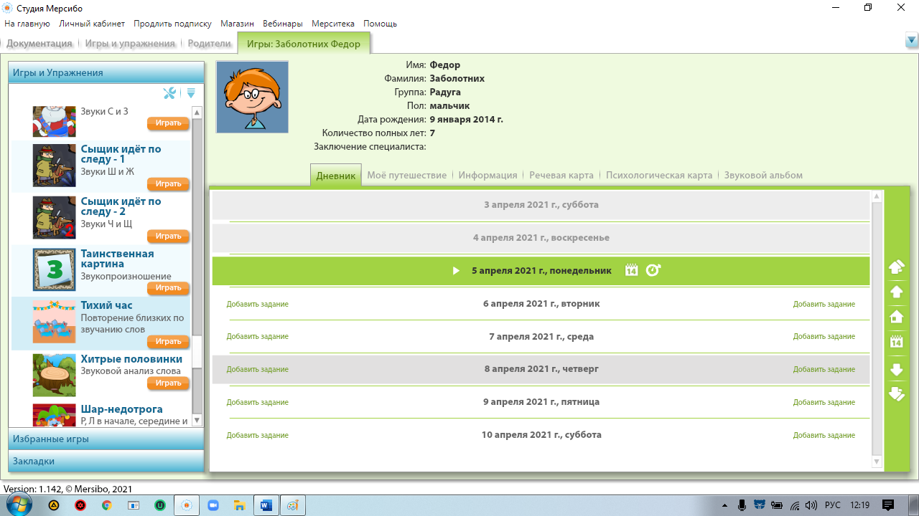
Вкладка «Родители и дети»
Вкладка «Документация», дневник не привязанный к аккаунту родителя
Вкладка «Документация», дневник привязанный к аккаунту родителя
Дневник ребенка

Slide 5
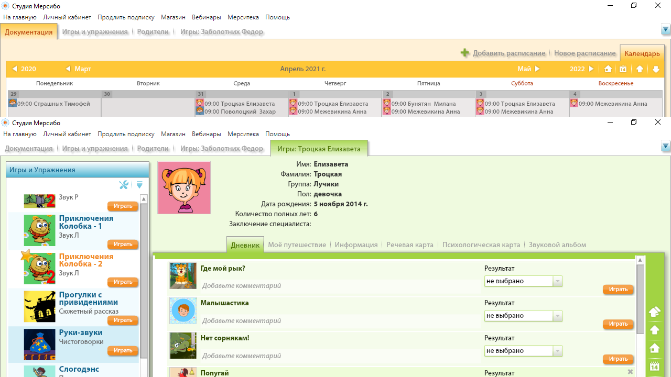
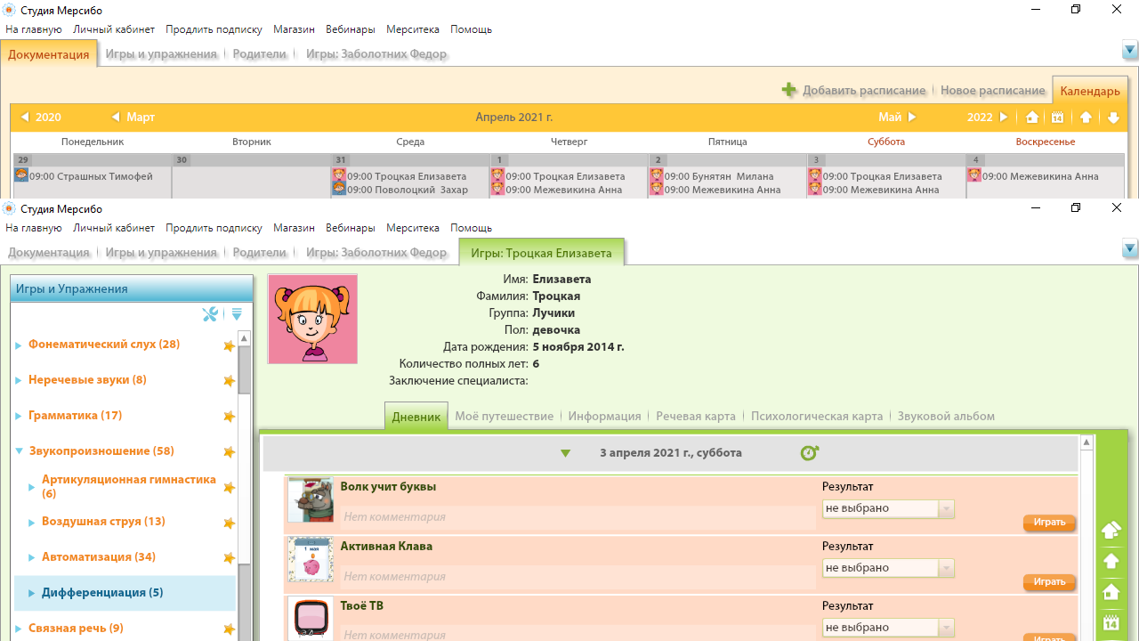
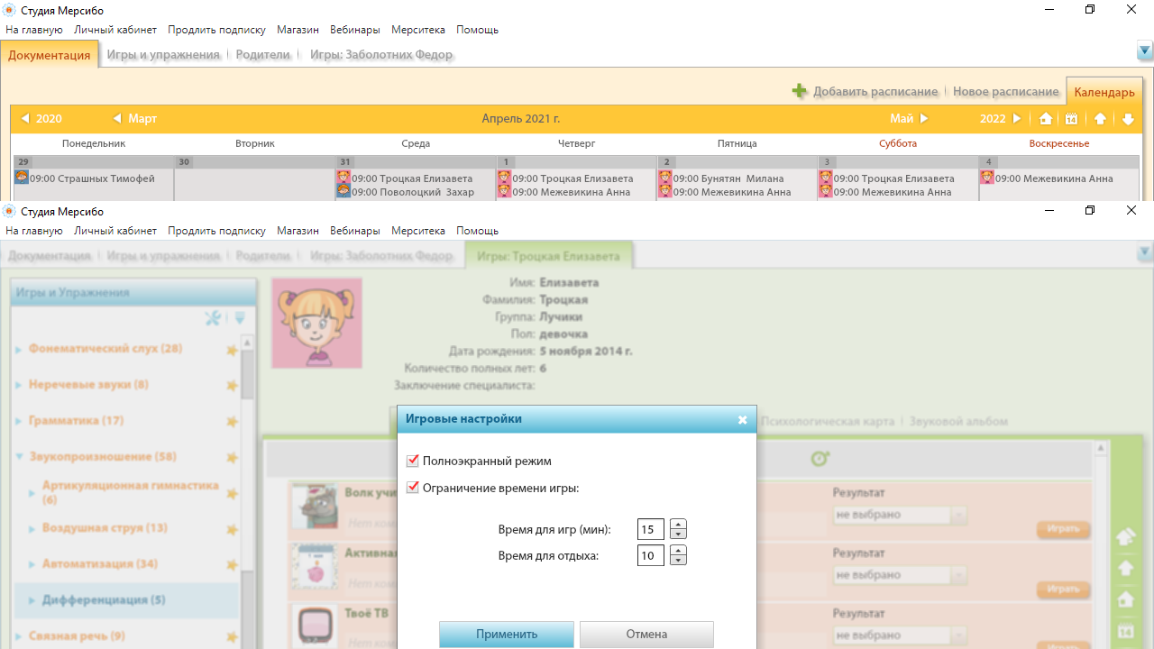
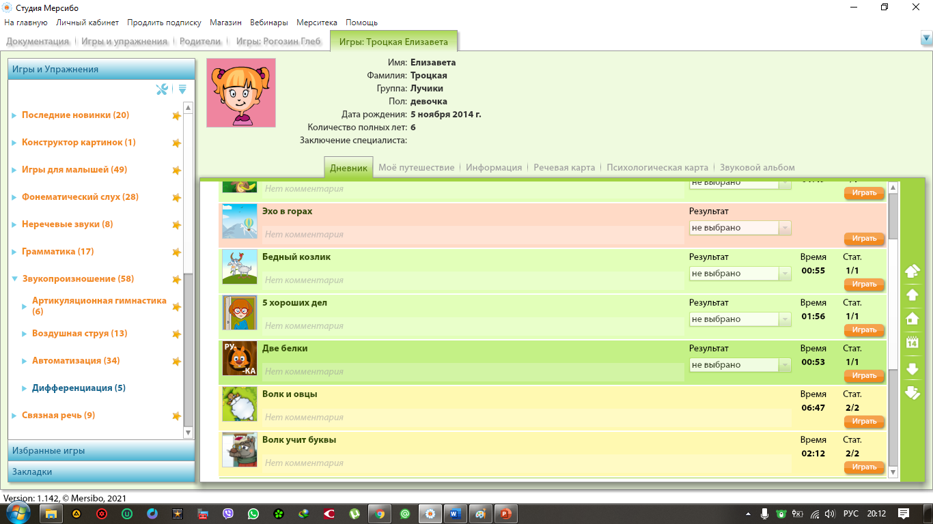
Дневник ребенка с заданиями
«Задание не выполнено» – страница дневника окрасилась в розовый цвет
Функция «Ограничение времени»
Задания выполнены

Slide 6
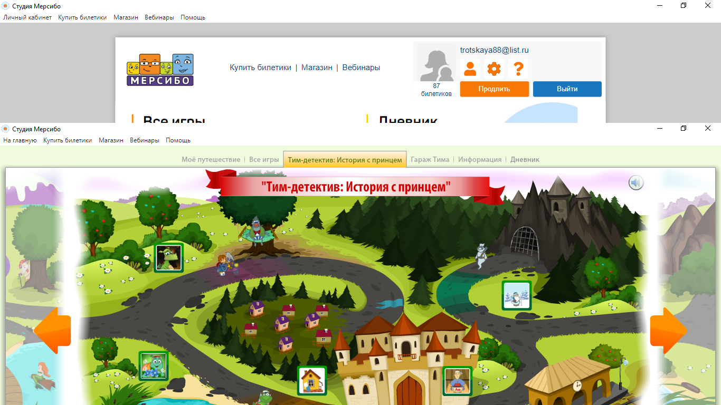
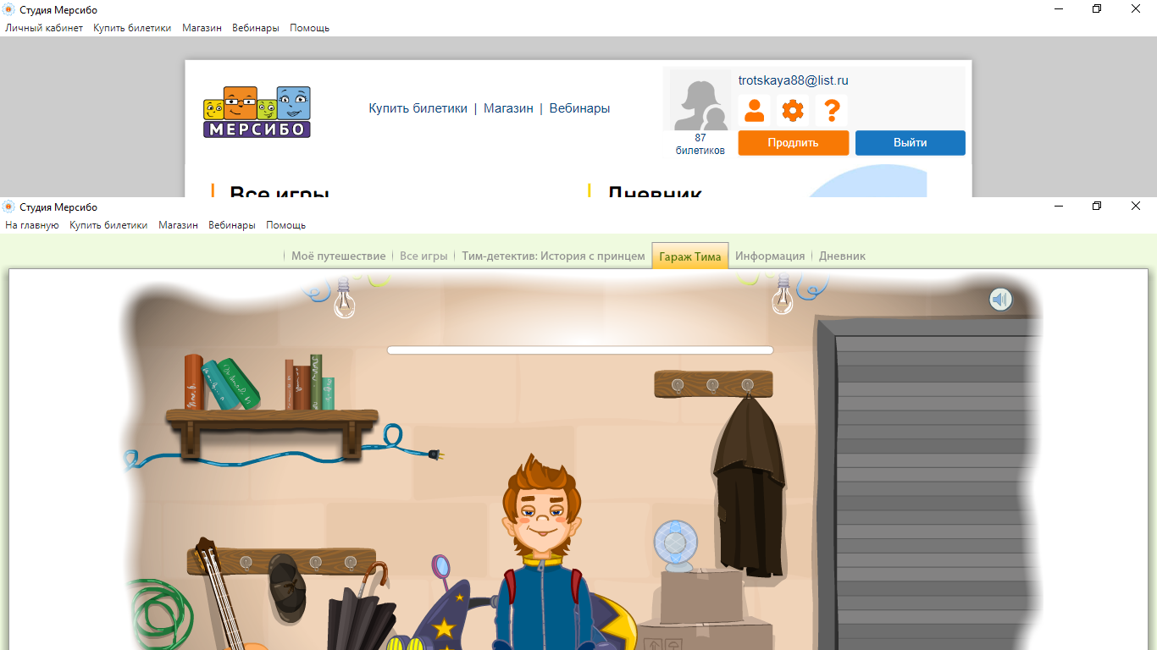
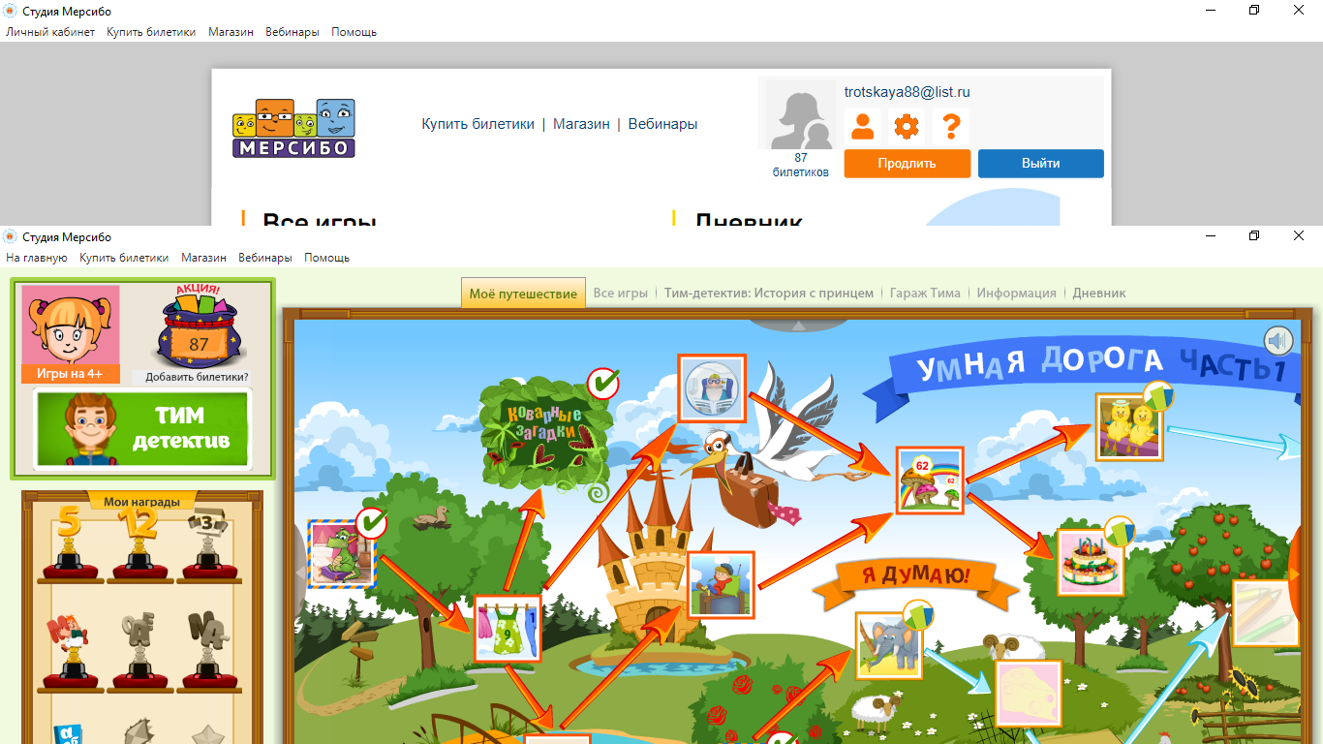
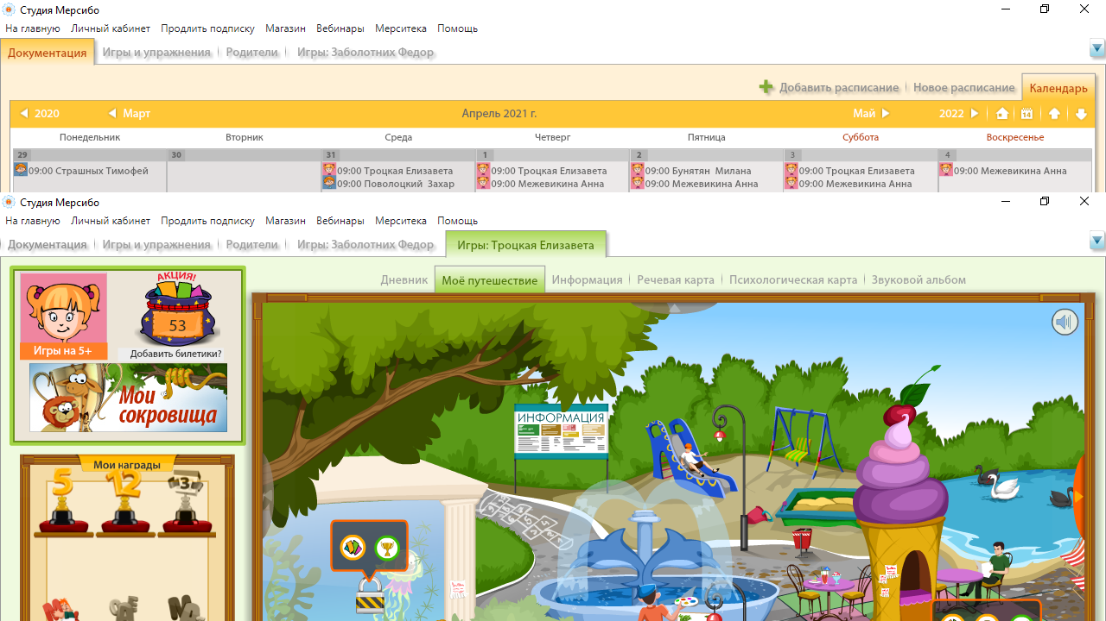
Путешествие «История с принцем»
Путешествие «История с принцем»
Вкладка «Мое путешествие»
Путешествие «Волшебный зоопарк»

